Slide 1



Distributeur de croquettes automatisé
Projet PeiP S2
Département DMS
Marie-Pascale Delpech
Thomas Gratin

Slide 2
introduction
Un distributeur de croquettes ?
Pour quoi faire ?

Slide 3
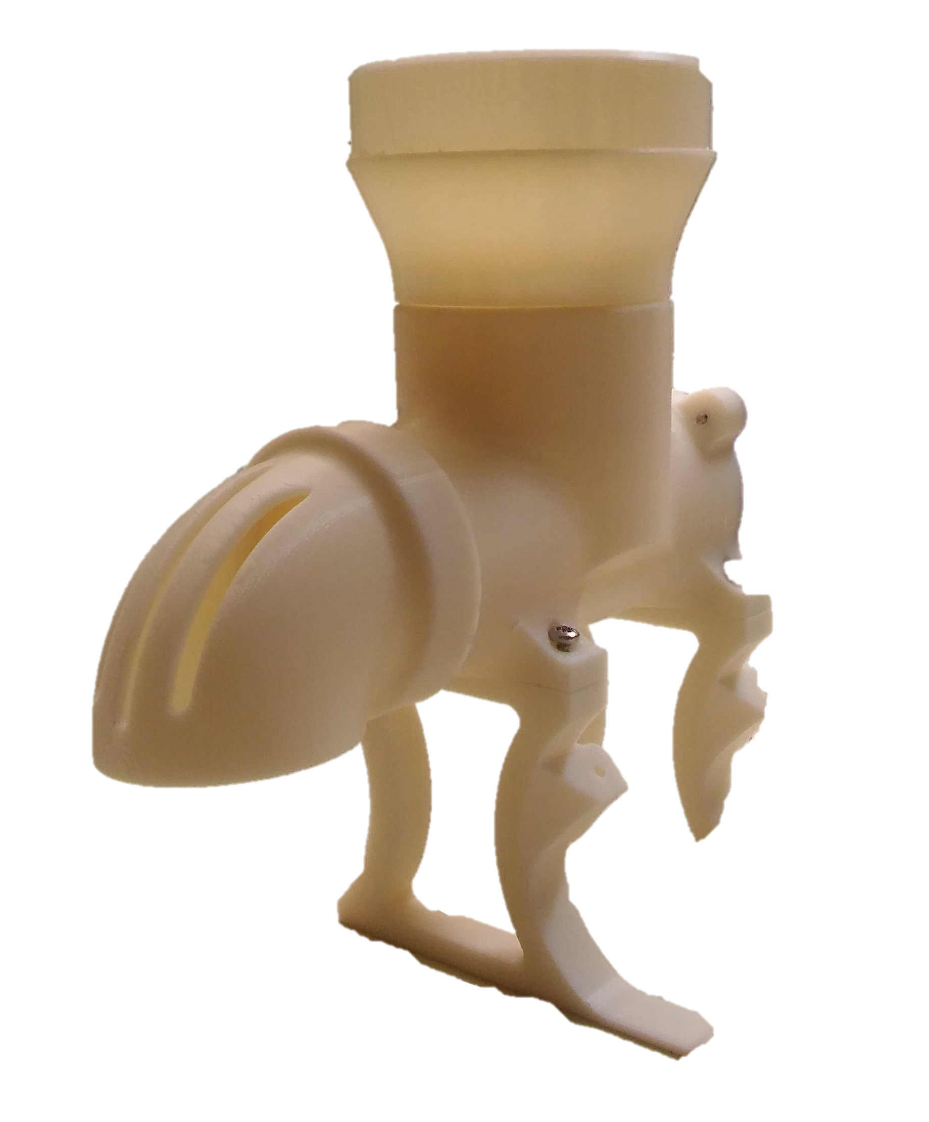
Sommaire
Partie mécanique
  Modélisation des pièces
  Impression des pièces
  Montage des éléments
Partie électronique
  Montage initial
  Modiﬁcations apportées
Partie programmation
  Explications du programme Arduino
  Modiﬁcations du programme
Tests effectués
  Tests électroniques
  Tests ﬁnaux

Slide 4
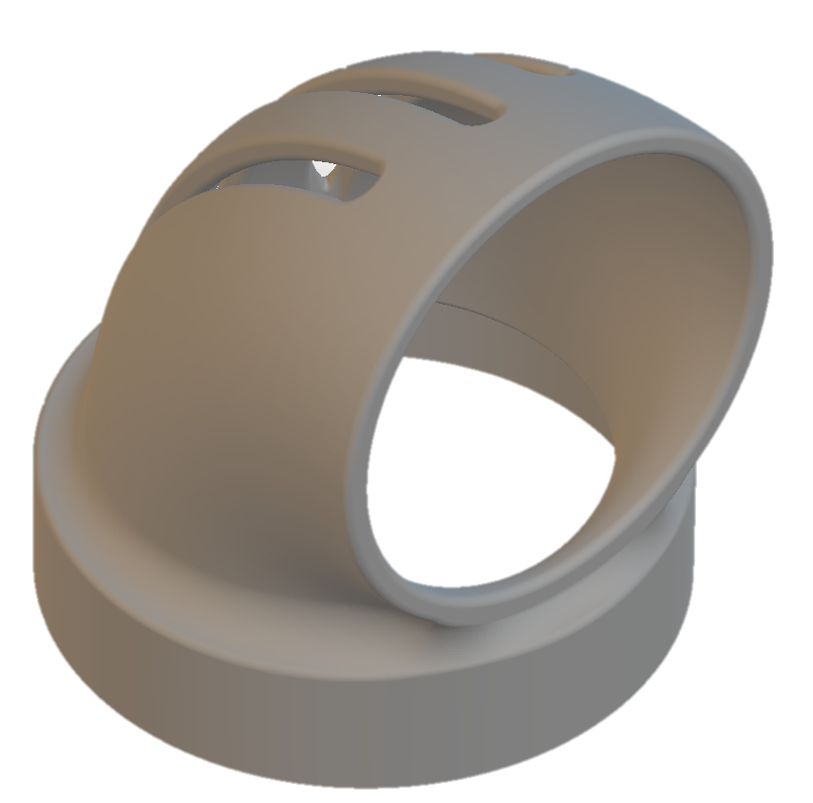
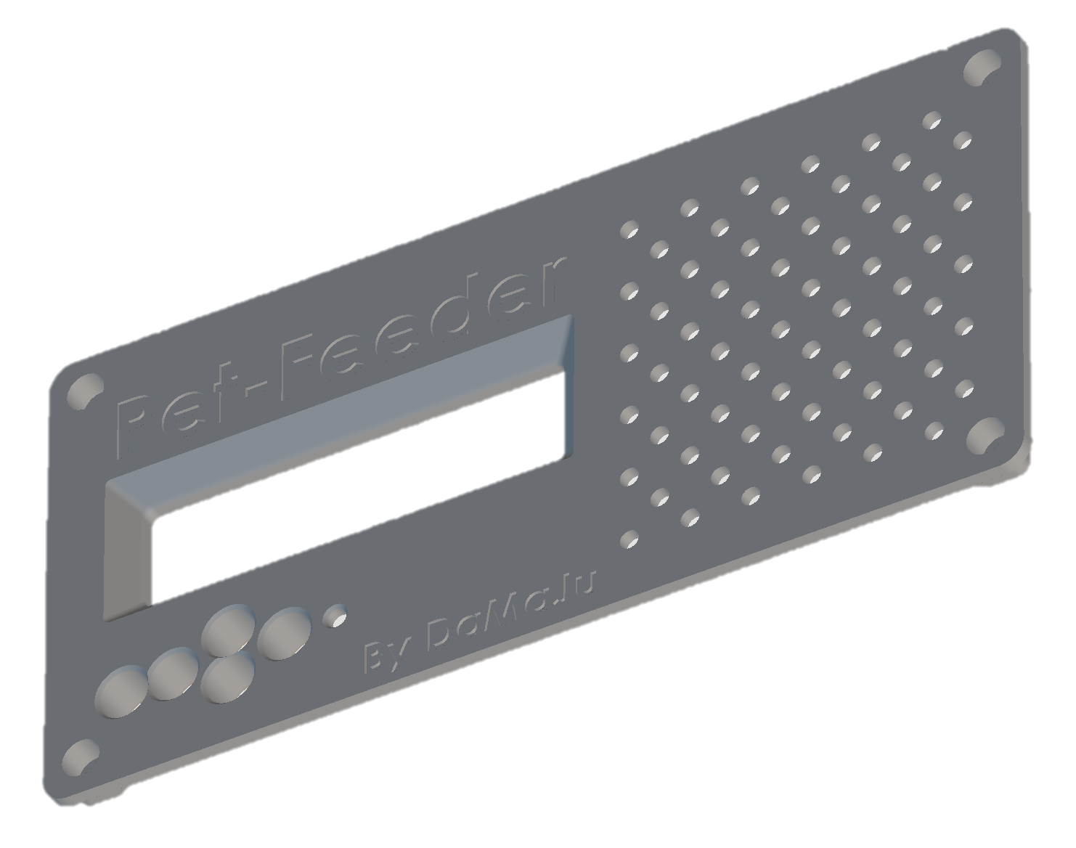
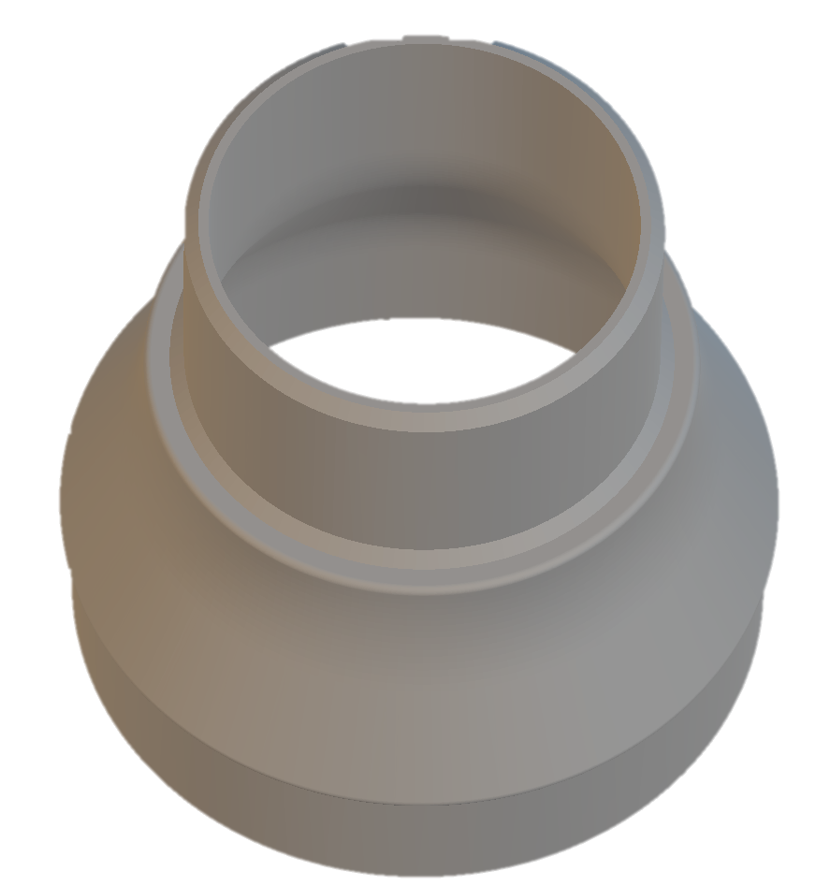
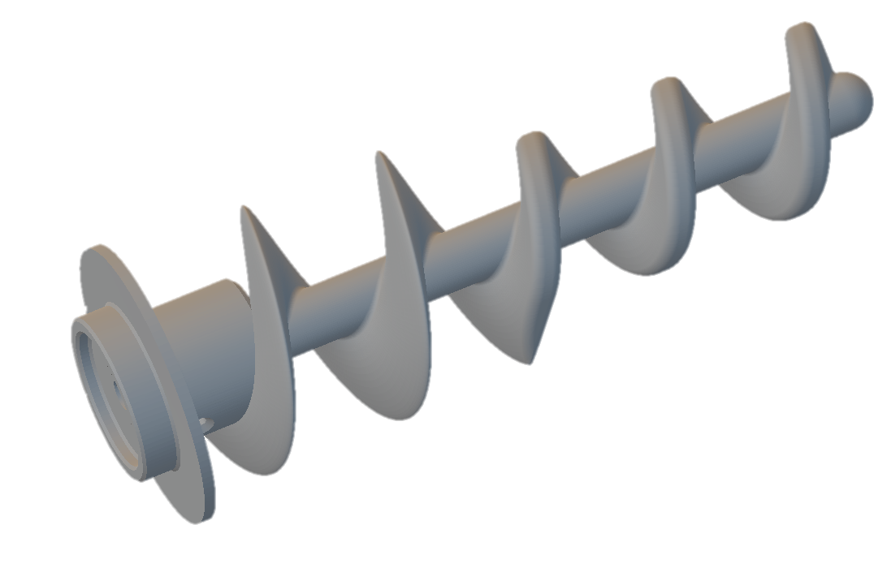
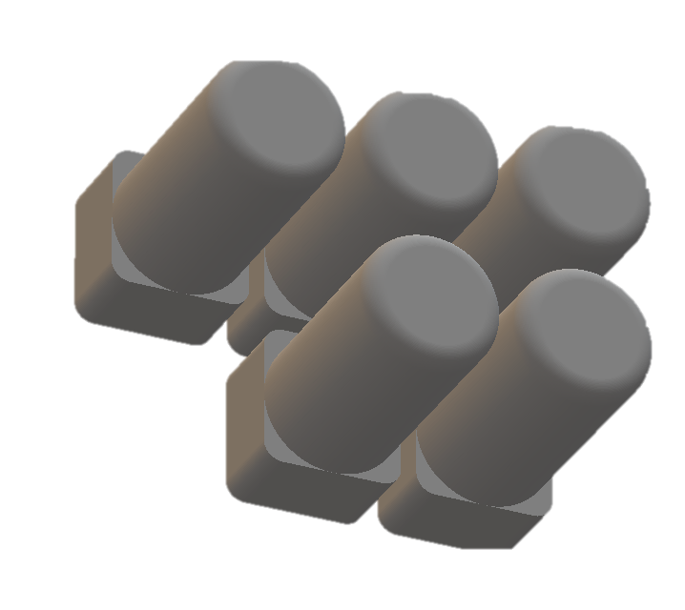
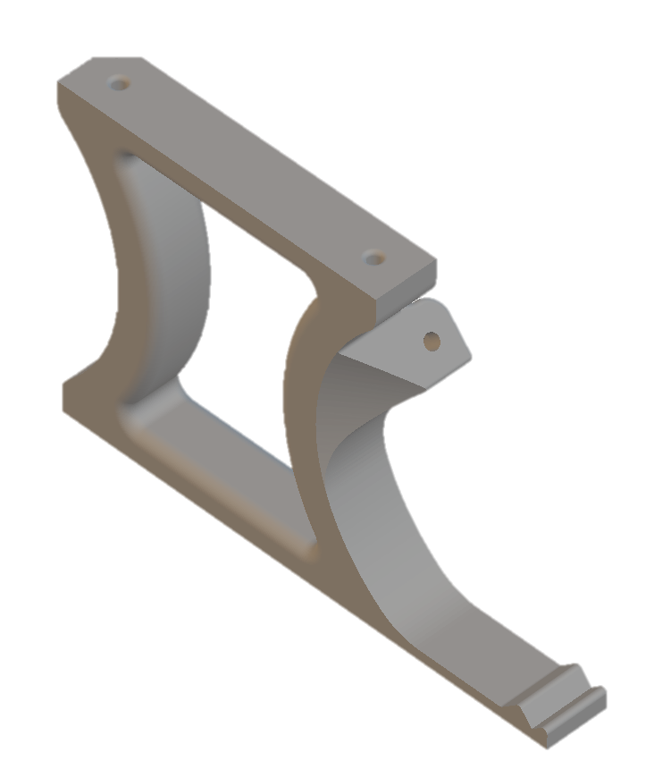
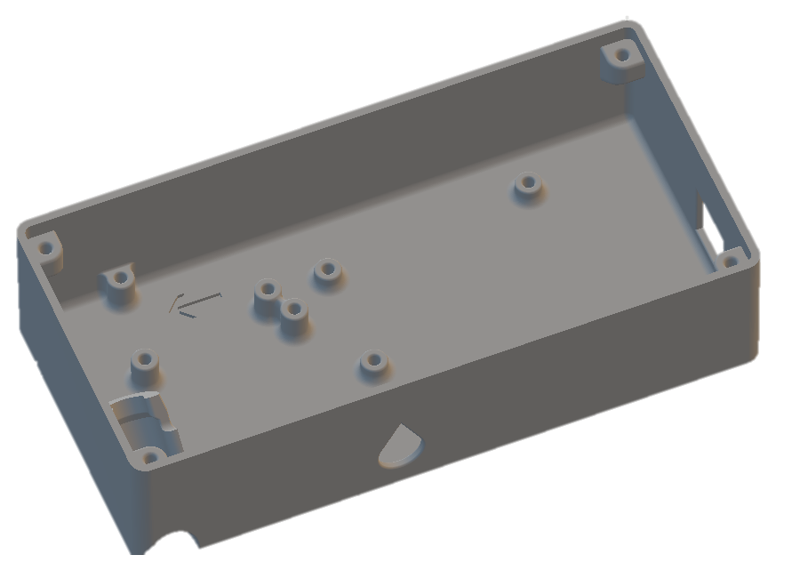
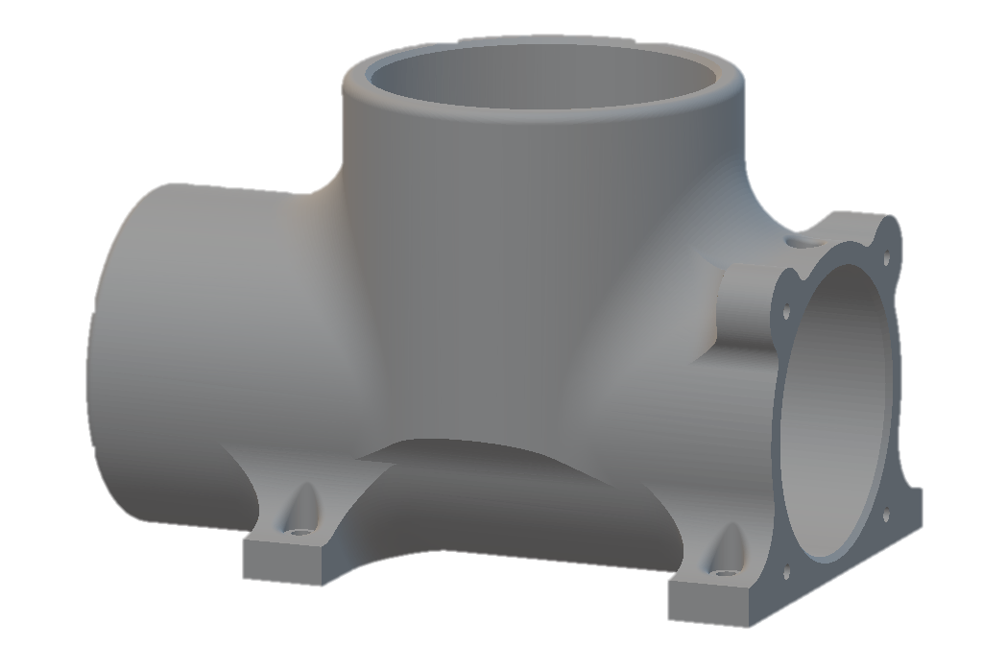
Partie mécanique
  Modélisation des pièces
Corps principal
Vis sans ﬁn
Coude
Entonnoir
Pieds (x2)
Boutons
Couvercle Arduino
Boîtier Arduino
Cale moteur

Slide 5
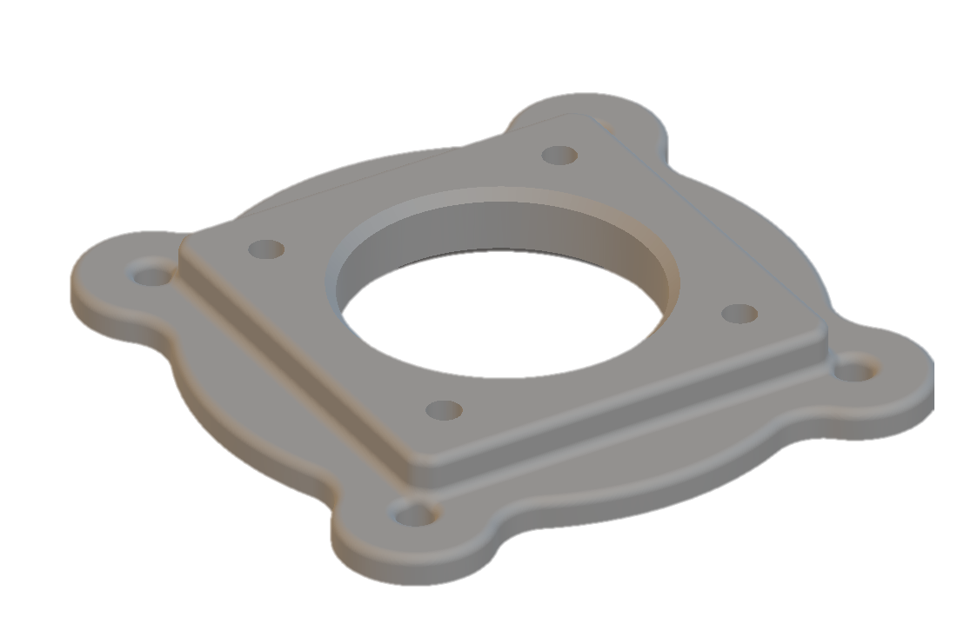
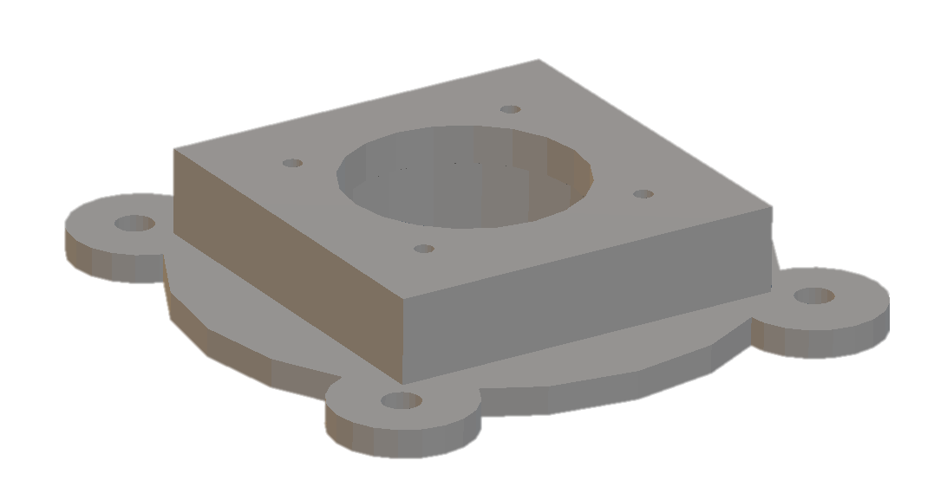
Partie mécanique
  Modélisation des pièces
Cas de la cale moteur
Première version
Deuxième version

Slide 6
Partie mécanique
  Impression des pièces
Pièces | Dimensions (en mm) | Temps d’impression | Volume de matière (en m³) | Volume de support (en m³)
Corps principal | 80 x 130 x 85 | 10h21 | 101,97 | 36,84
Vis sans ﬁn | 49,5 x 49,5 x 141,5 | 8h11 | 41,94 | 21,84
Coude | 66 x 66 x 73 | 5h04 | 32,32 | 14,48
Entonnoir | 89,8 x 89,8 x 83,6 | 4h34 | 51,83 | 11,18
Pieds (x2) | 123 x 80 x 25 | 2h28 | 26,04 | 5,75
Boutons | 23,2 x 15,2 x 16,5 | 26min | 2,61 | 0,10
Cale moteur | 61 x 61 x 7 | 56min | 9,67 | 3,21
Couvercle Arduino | 155 x 67 x 8 | 2h23 | 25,85 | 10,14
Boîtier Arduino | 155 x 67 x 37 | 5h30 | 62,91 | 12,87

Slide 7
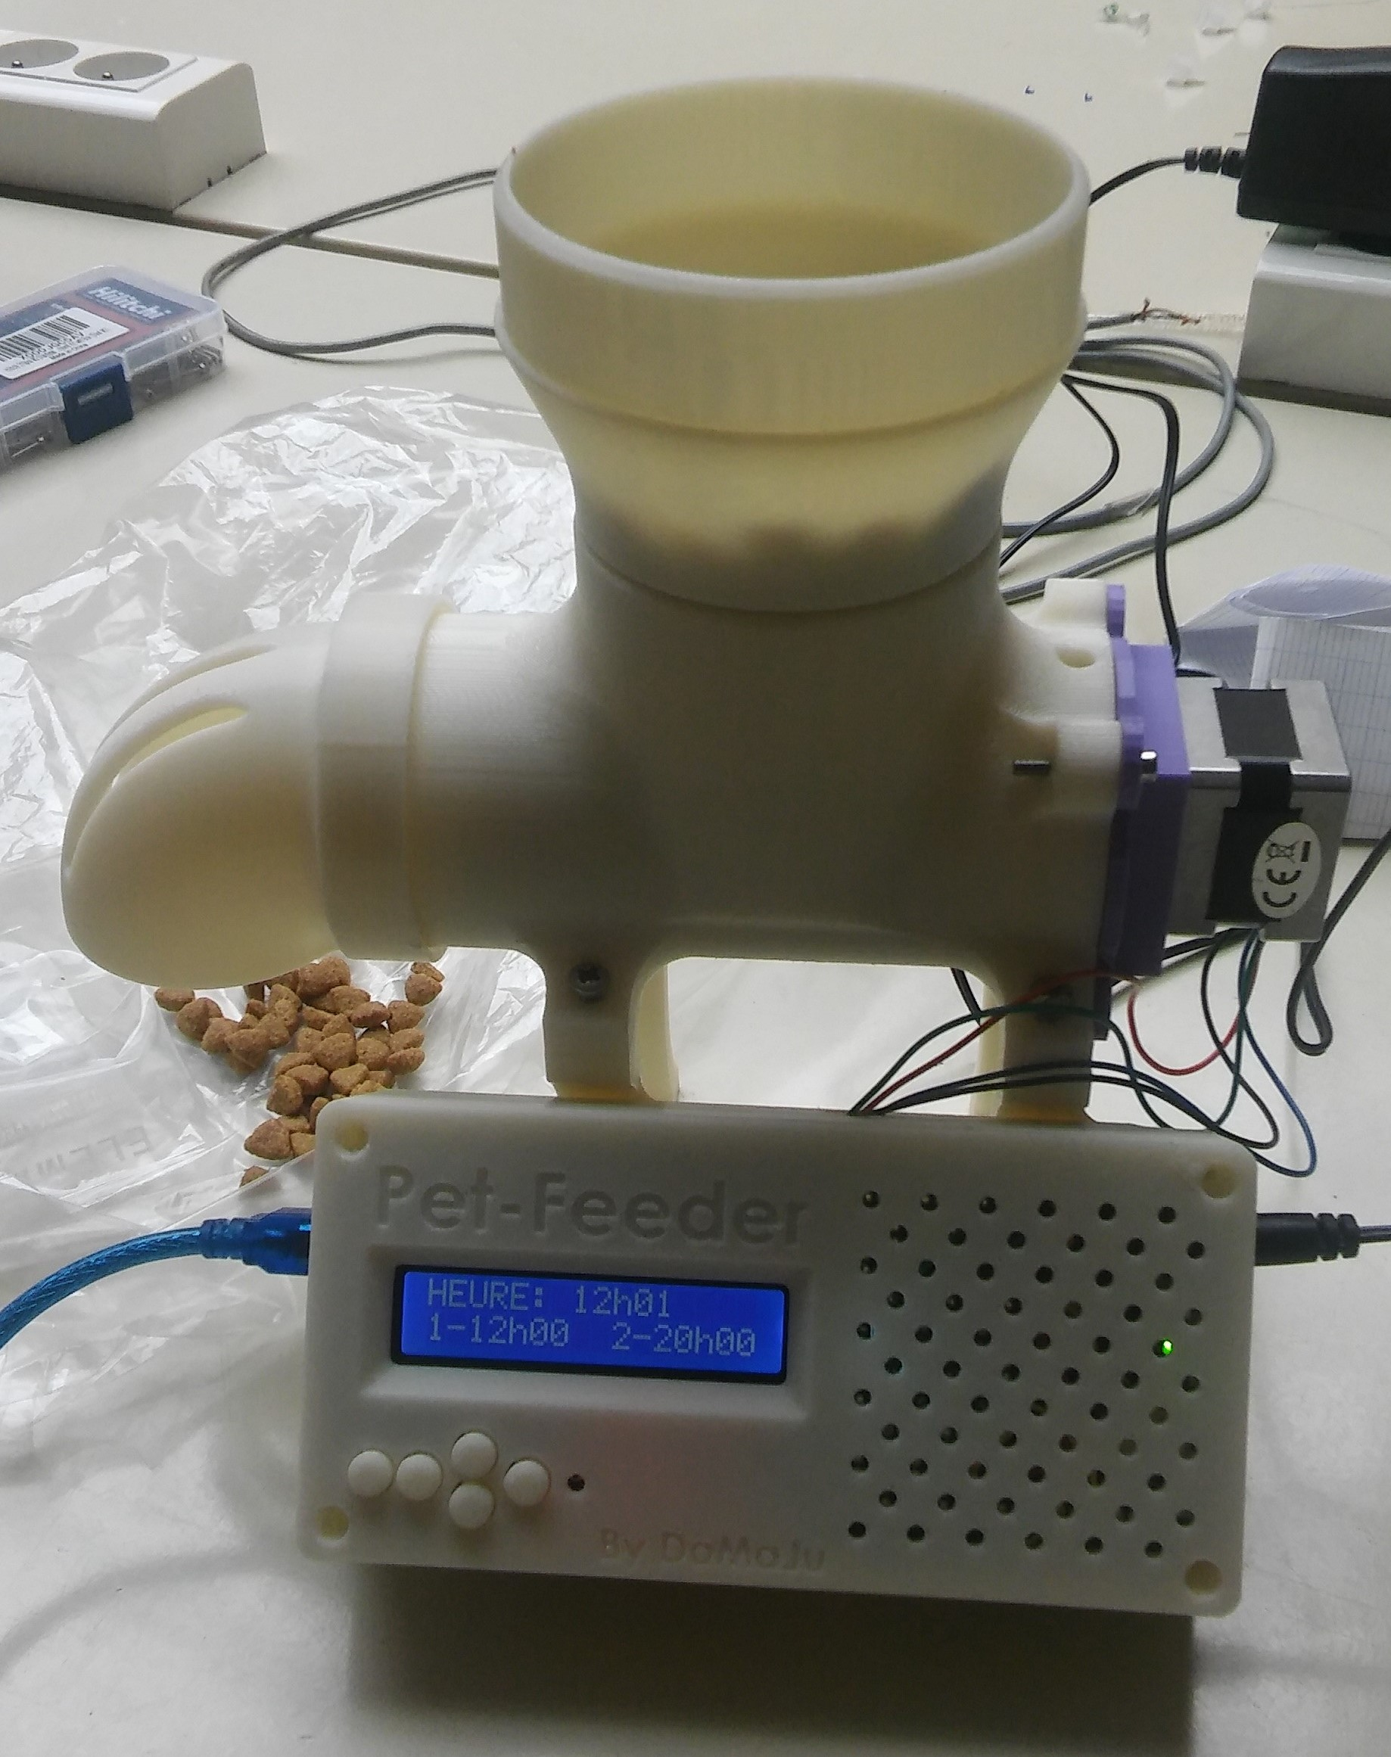
Partie mécanique
  Montage des éléments

Slide 8
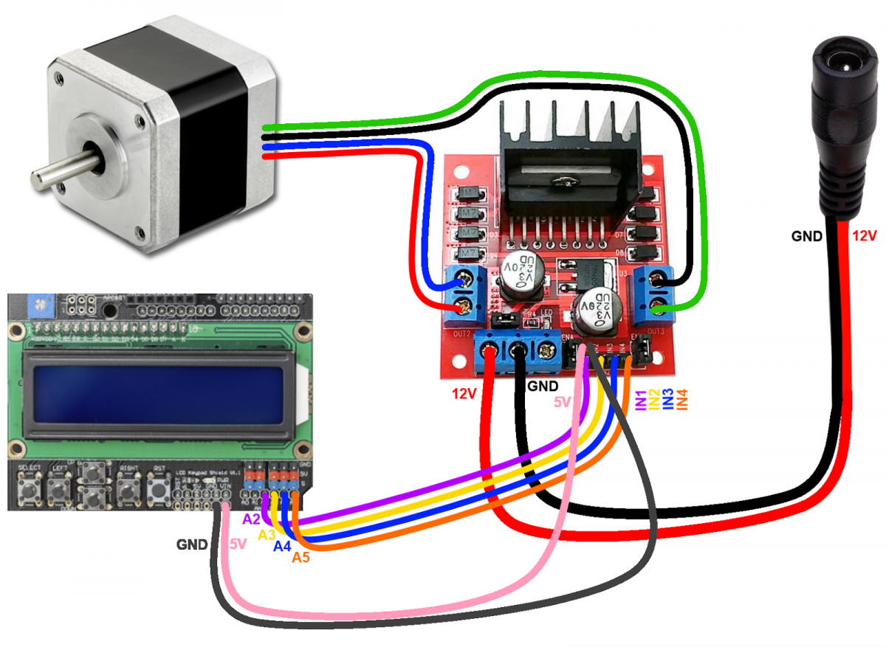
Partie électronique
  Montage initial

Slide 9
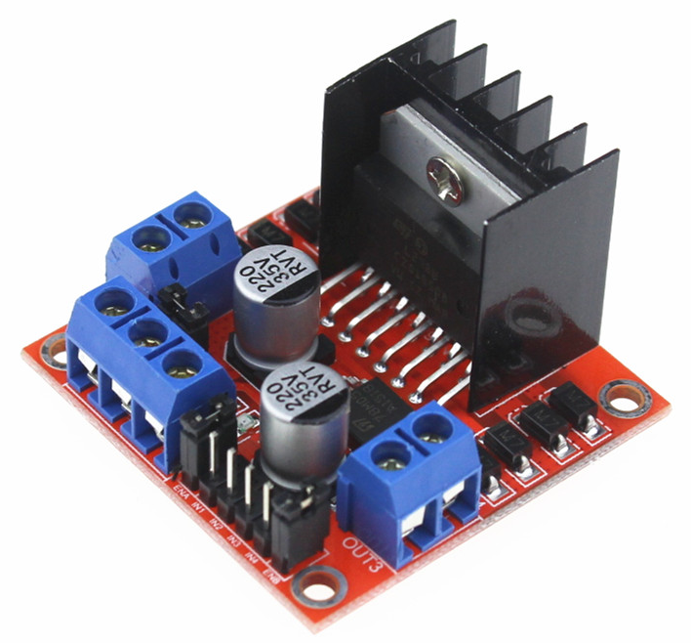
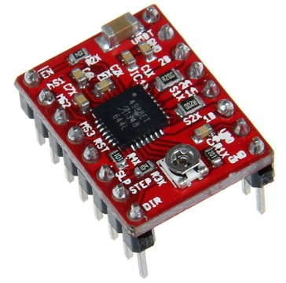
Partie électronique
  Modiﬁcations apportées
Cas du stepper
Stepper L2980N
Stepper A4988

Slide 10
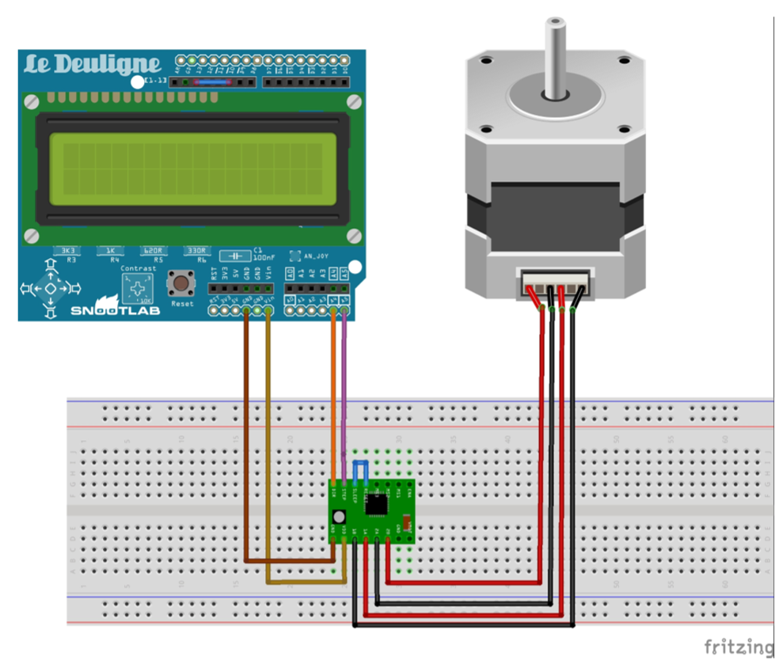
Partie électronique
  Modiﬁcations apportées
Nouveau schéma électronique

Slide 11
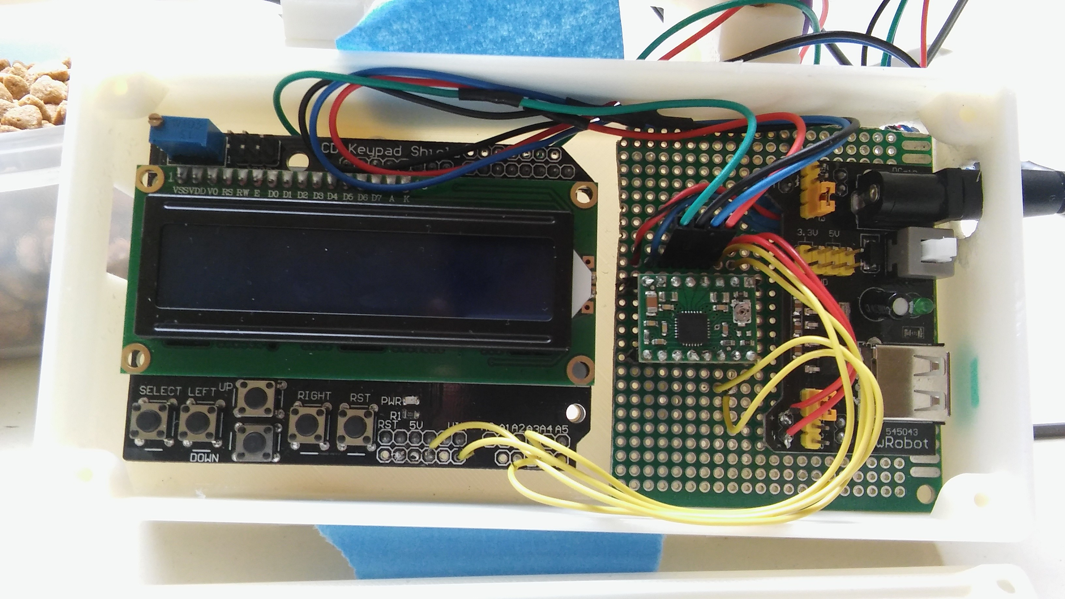
Partie électronique
  Modiﬁcations apportées
Câblage électronique dans le boitier Arduino

Slide 12
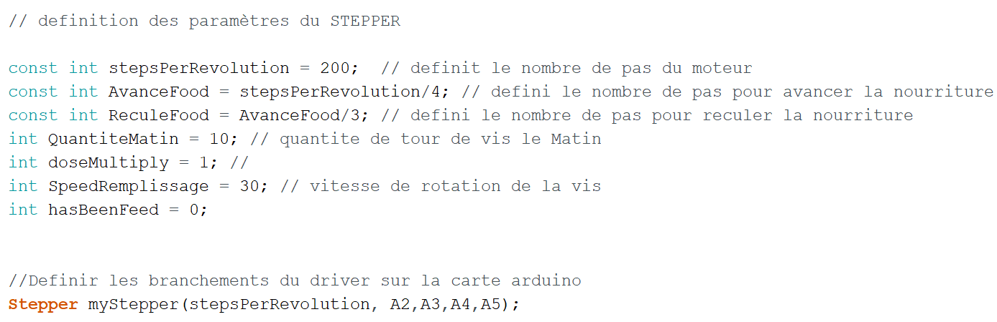
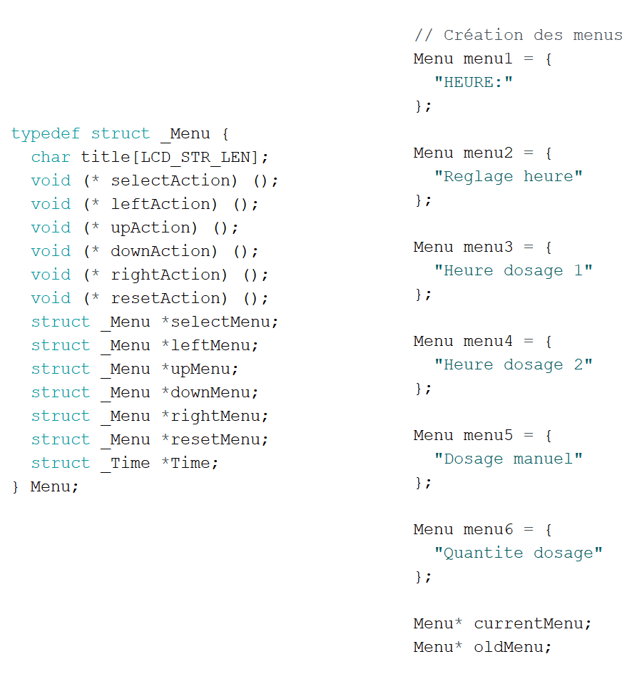
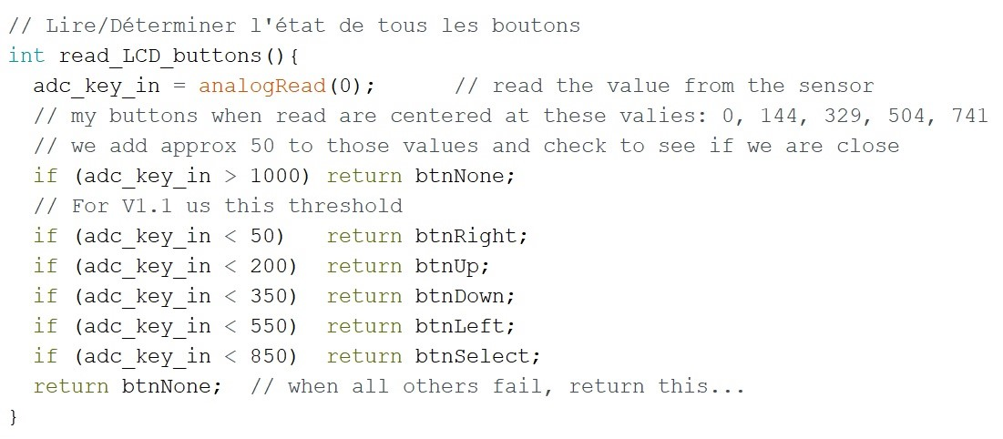
Partie programmation
  Explications du programme Arduino

Slide 13
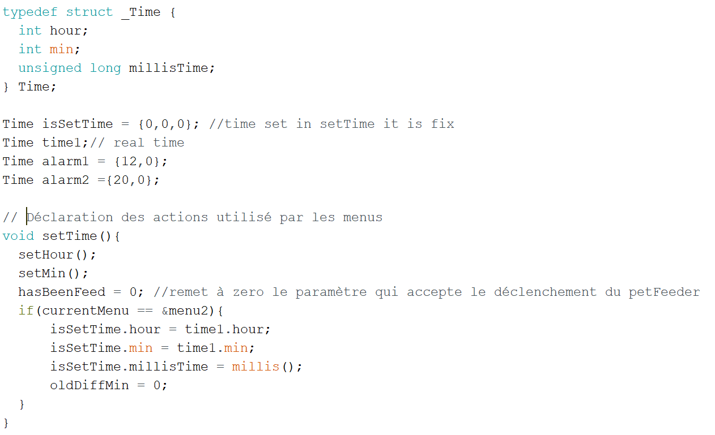
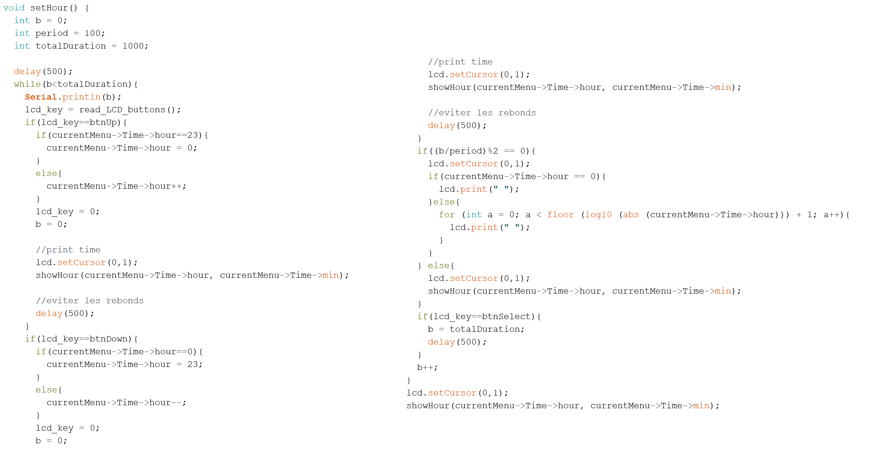
Partie programmation
  Explications du programme Arduino

Slide 14
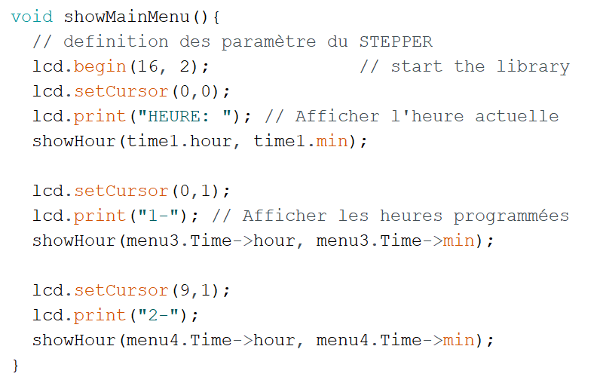
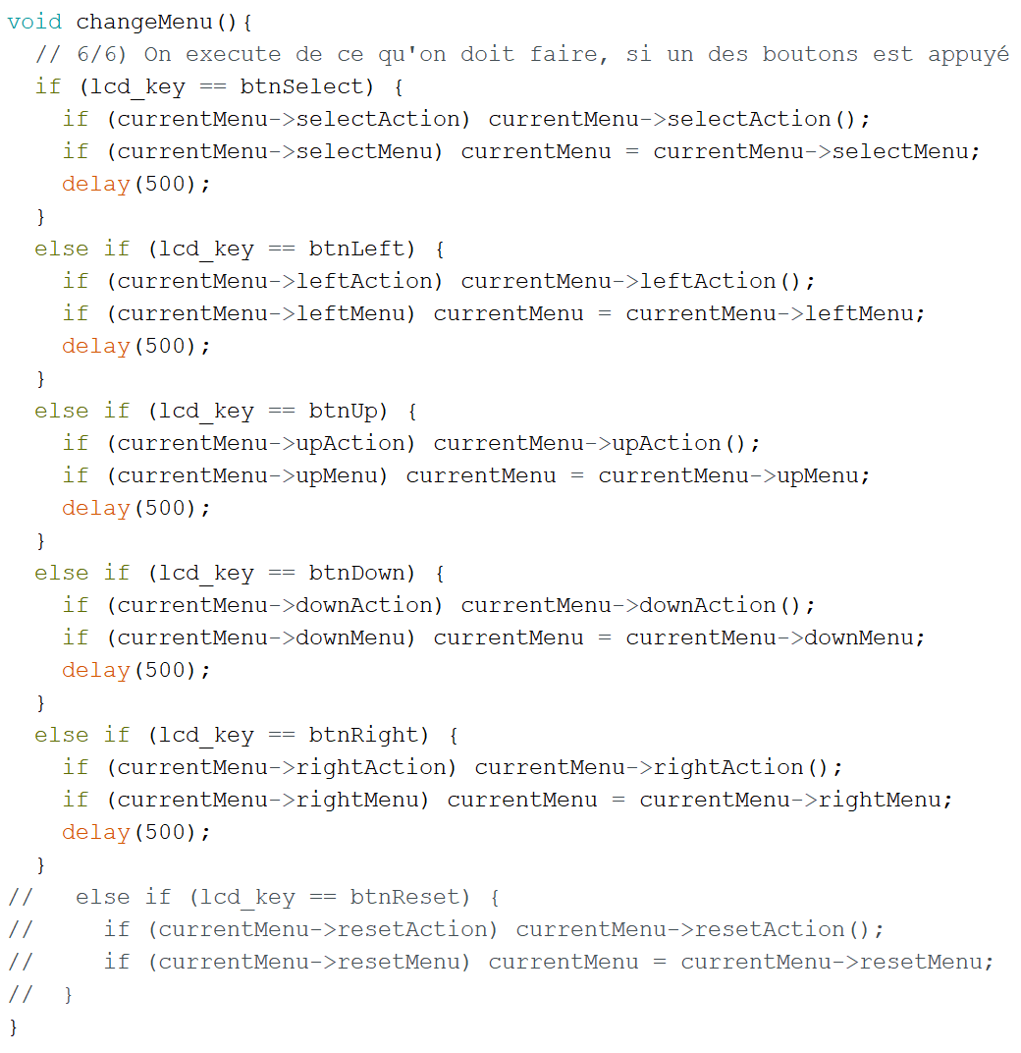
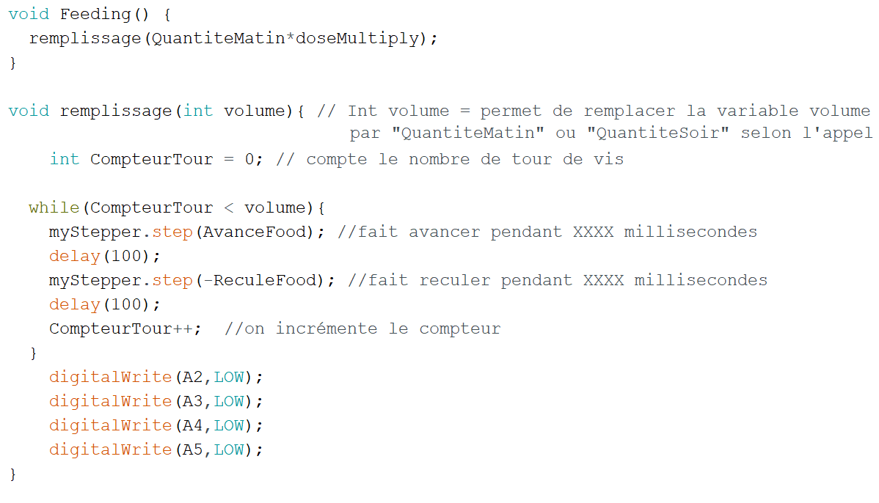
Partie programmation
  Explications du programme Arduino

Slide 15
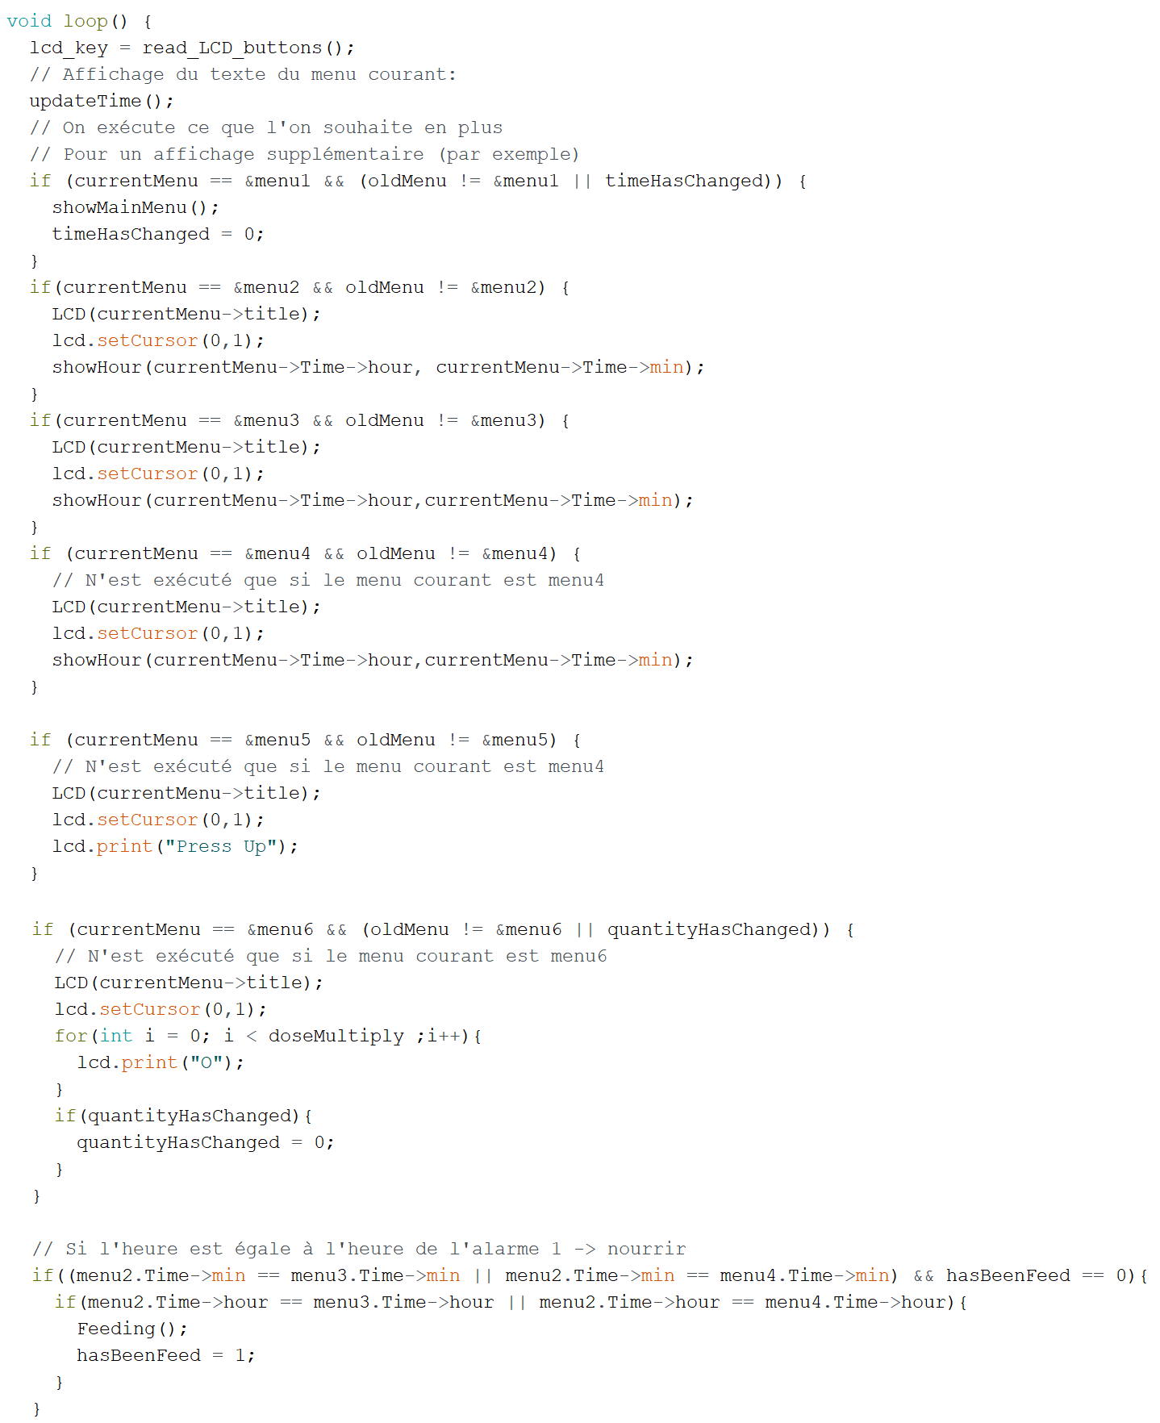
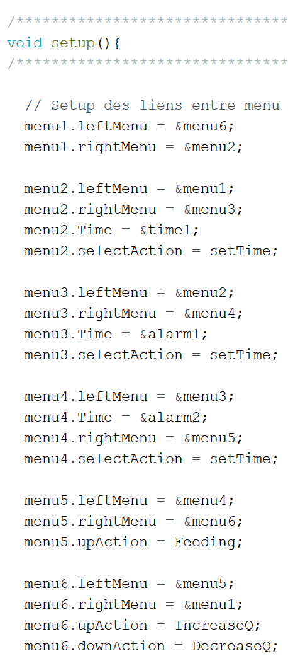
Partie programmation
  Explications du programme Arduino

Slide 16

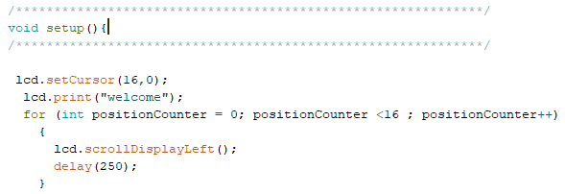
Partie programmation
  Modiﬁcations du programme

Slide 17
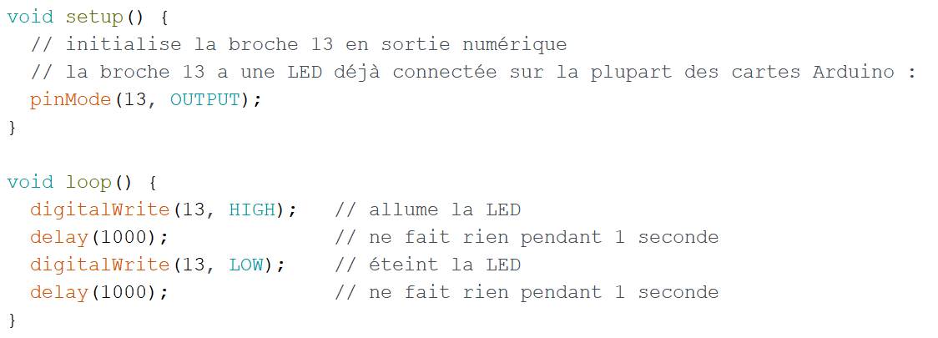
Tests effectués
  Tests électroniques

Slide 18
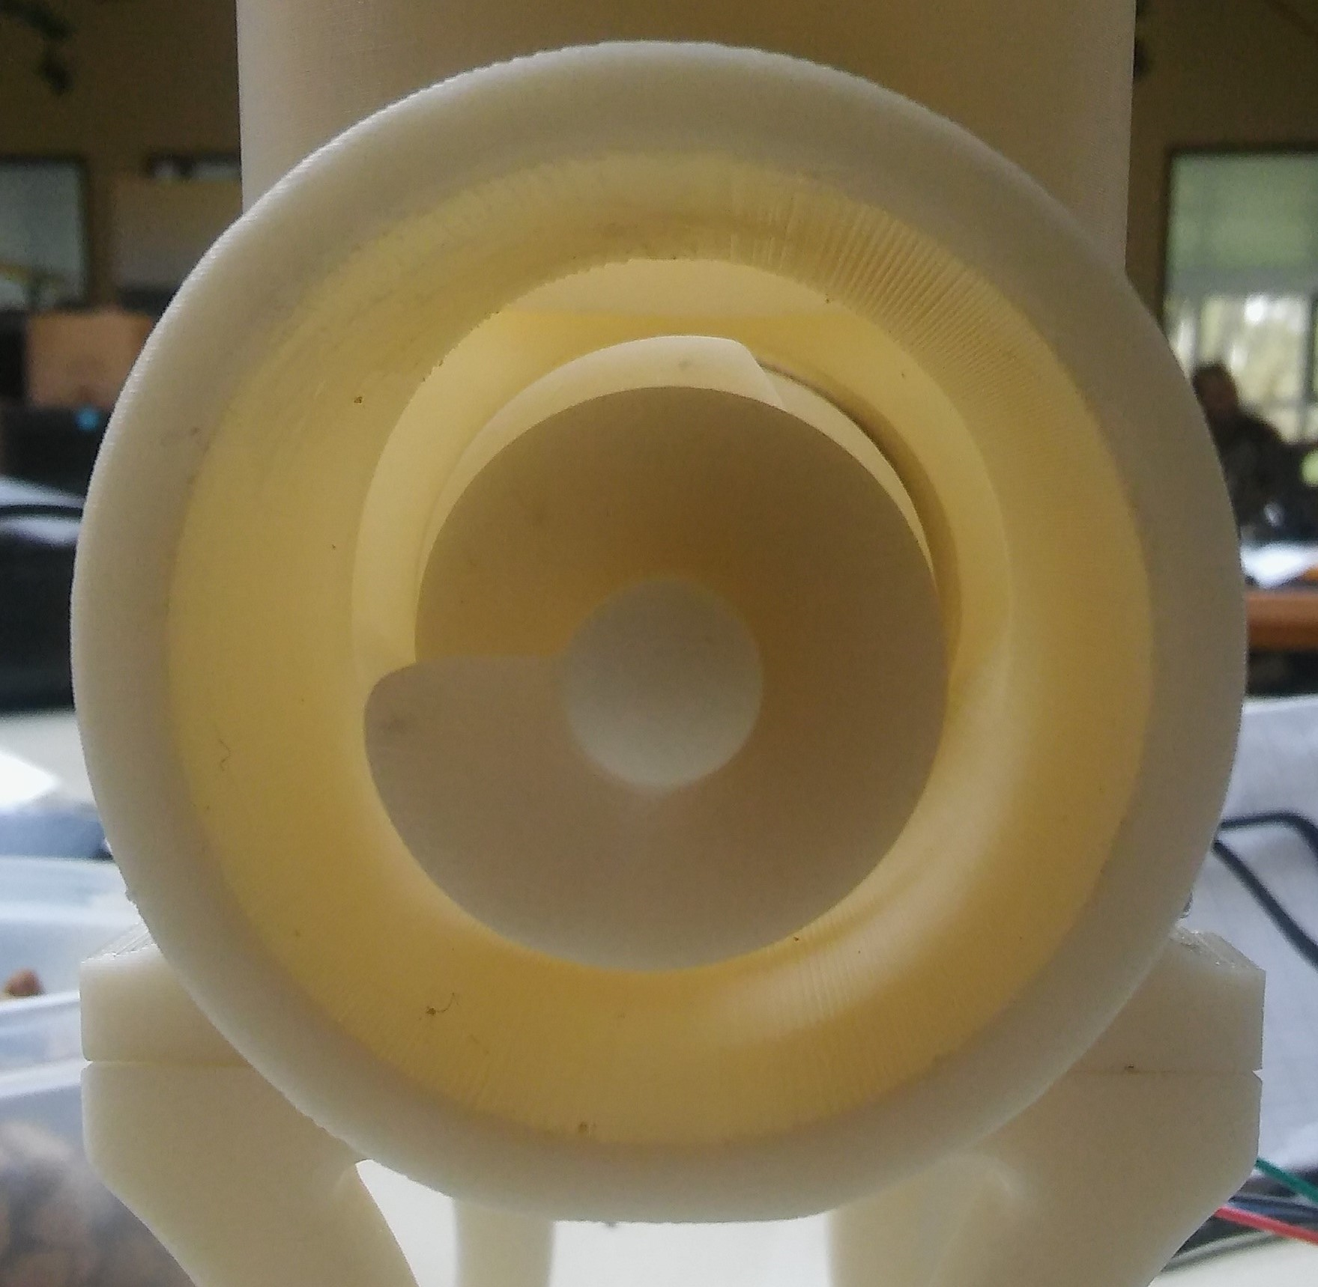
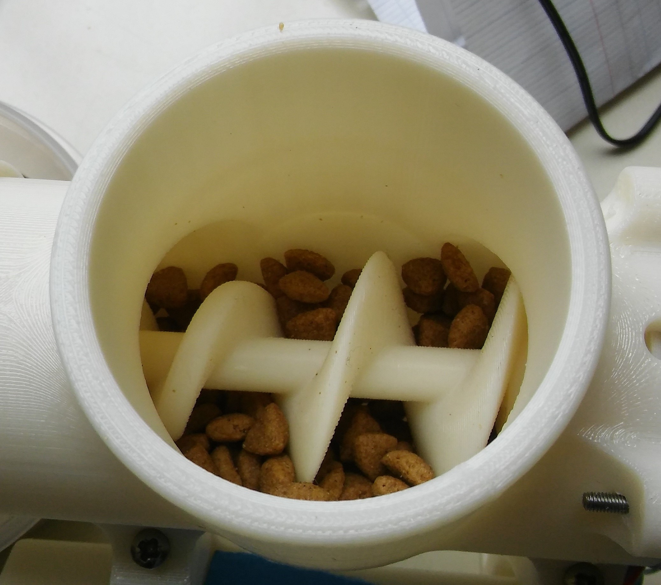
Tests effectués
  Tests ﬁnaux

Slide 19
Conclusion

